Slide 1
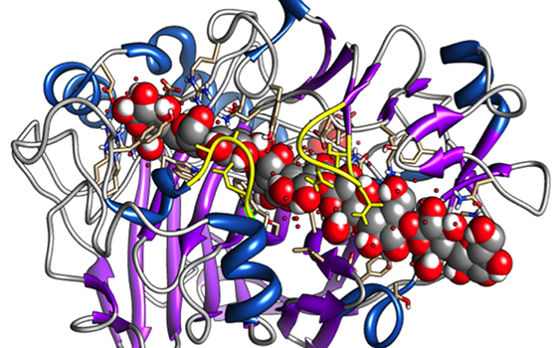
Enzymes / Ferments
Cardinaux Yan

Slide 2
Généralités
Ce sont des substances de régulation
Tous les processus vitaux chez l’être humain, l’animal et la plante sont réglés pour l’essentiel par des enzymes, et chaque organisme dispose d’un nombre gigantesque d’enzymes qu’il produit lui-même
De par leur structure chimique, elles font partie des protéines et ont donc les mêmes caractéristiques

Slide 3
Importances
L’importance des enzymes en physiologie alimentaire est visible dans tout le métabolisme de l’organisme humain
Elles lui sont indispensables et facilitent la construction ou la décomposition des substances corporelles

Slide 4
Importances
La fonction de chaque enzyme est très spécifique et précisément établie, et souvent leur effet est le résultat d’une combinaison avec d’autres principes actifs (hormones, vitamines, substances minérales)

Slide 5
Importances
Dans l’appareil digestif, elles sont constituées et décomposées par le corps lui-même
Elles décomposent graduellement les aliments dans leur éléments les plus petits

Slide 6
Principales enzymes de la digestion
Nom de l’enzyme | Réaction
Maltase | Divise le maltose (sucre de malt)
Saccharase (invertase) | Divise le saccharose (sucre de canne, de betterave)
Lactase | Divise le lactose (sucre du lait)
Amylases | Divisent l’amidon
Lipases | Divisent les lipides
Pepsine, trypsine | Divisent les protéines

Slide 7
Importances
Les enzymes contenues dans les aliments et absorbées avec l’alimentation sont appelées enzymes étrangères
Il semble qu’elles ne jouent aucun rôle dans le métabolisme de l’être humain puisque l’action de la chaleur à la préparation des mets ou des acides gastriques leur enlève pratiquement toute efficacité

Slide 8
Conseils pratiques
Il y a déjà bien longtemps que l’être humain utilise l’effet des enzymes
Celles contenues dans les aliments peuvent provoquer des modifications constantes

Slide 9
Conseils pratiques
L’efficacité des enzymes peut être favorisée
Par une température (chaleur) et une humidité adéquates, améliorant l’arôme, la couleur, la saveur et la tendreté
Pâte levée / Vin / Maturation du fromage et des fruits / Fermentation des gousses de vanille, des grains de café, du thé noir, des fèves de cacao, etc.
La maturation de la viande de boucherie et du gibier est aussi réglée par des enzymes, mais à des températures nettement plus basses, sans quoi les bactéries se multiplieraient beaucoup trop vite

Slide 10
Conseils pratiques
L’efficacité des enzymes peut être ralentie
Ce qui permet d’éviter des modifications non désirées des aliments dans la cuisine par
Retrait de la chaleur : entreposer au frigo ou congélateur
Acidification : le jus de citron ou l’acide citrique ou acide ascorbique empêche une coloration lors de la préparation d’aliments délicats comme les fonds d’artichauts, le céleri-rave, les scorsonères, les champignons, les pommes, etc.
Retrait de l’humidité : par séchage, dessèchement, lyophilisation
Abaissement de l’eau libre : des adjonctions comme le sel, le sucre, la graisse et les protéines du lait lient une partie de l’eau, raison pour laquelle les pâtes levées très grasses ont beaucoup de mal à monter

Slide 11
Conseils pratiques
L’efficacité des enzymes peut être totalement stoppée
Par influence de la chaleur
Blanchir les pommes et les légumes : permet de les conserver sans eau, et sans qu’il y ait décoloration
Blanchir et refroidir rapidement des légumes verts avant de les congeler : permet de garder et même de renforcer leur couleur verte (chlorophylle)
Cuire des ananas, papayes, mangues et kiwis crus pour des desserts avec une adjonction de gélatine : maintient la capacité de la gélatine

